Slide 1
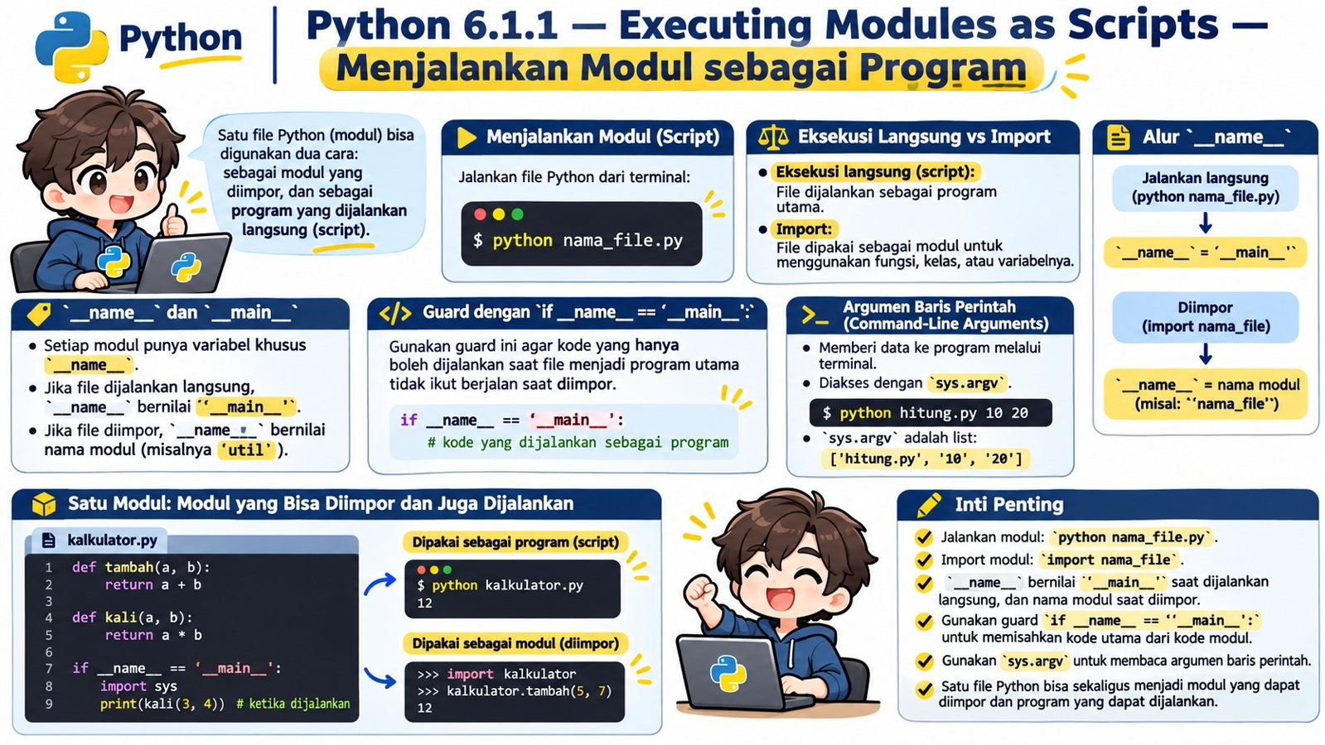
6.1.1 — Executing Modules as Scripts
Menjalankan Modul sebagai Program
Satu file Python dapat menjadi module yang di-import sekaligus program yang dijalankan langsung

Slide 2
Peta Materi 6.1.1
1. Jalankan langsung vs import
2. python nama_file.py
3. Nilai __name__
4. Apa itu __main__?
5. if __name__ == '__main__'
6. Argument command line
7. sys.argv
8. Module sekaligus Script
9. Studi kasus & kesalahan umum
Fokus: konteks eksekusi file Python

Slide 3
6.1.1.1 — Perbedaan menjalankan file langsung dan meng-import file
File Python bisa diperlakukan sebagai program utama yang dijalankan langsung, atau sebagai module yang menyediakan function/variable untuk file lain.
Analogi: seseorang bisa menjadi pembicara utama di acara, atau menjadi anggota tim pendukung di acara orang lain.
Pola belajar: konsep → perintah → contoh → output → latihan
Perbedaan menjalankan file langsung dan meng-import file

Slide 4
Dua Cara Menggunakan File yang Sama
# kalkulator.py
def tambah(a, b):
return a + b
print("File berjalan")
Cara A — dijalankan langsung:
python kalkulator.py
Cara B — di-import:
import kalkulator
Pada keduanya, top-level code dapat dieksekusi.
Import juga dapat mengeksekusi top-level code module

Slide 5
Kenapa Ini Bisa Menjadi Masalah?
# kalkulator.py
print("=== Kalkulator ===")
angka = input("Masukkan angka: ")
def tambah(a, b):
return a + b
Jika file ini di-import hanya untuk memakai tambah(), program lain malah ikut menampilkan menu dan meminta input.
Solusinya adalah __main__ guard.
Pisahkan reusable code dari behavior saat dijalankan langsung

Slide 6
6.1.1.2 — Menjalankan file dengan python nama_file.py
File Python dapat dijalankan dari terminal/Command Prompt dengan memberikan nama file ke interpreter Python.
Analogi: kita menyuruh Python membaca satu dokumen instruksi dari awal sampai selesai.
Pola belajar: konsep → perintah → contoh → output → latihan
Menjalankan file dengan python nama_file.py

Slide 7
Perintah Dasar
python nama_file.py
# contoh:
python kalkulator.py
Terminal harus berada di folder yang tepat, atau gunakan path menuju file.
python file.py menjalankan file sebagai program utama

Slide 8
Contoh File dan Output
# halo.py
print("Halo dari Python")
print("Program selesai")
> python halo.py
Halo dari Python
Program selesai
Python mengeksekusi statement top-level dari atas ke bawah

Slide 9
Kesalahan Umum: File Tidak Ditemukan
> python halo.py
python: can't open file ...
No such file or directory
Periksa:
• nama file
• folder aktif terminal
• ekstensi .py
• path file
Masalah lokasi file berbeda dari masalah syntax Python

Slide 10
6.1.1.3 — Mengenal nilai __name__
__name__ adalah variable khusus yang otomatis tersedia pada setiap module Python. Nilainya bergantung pada bagaimana file tersebut digunakan.
Analogi: kartu identitas file berubah label sesuai perannya saat itu.
Pola belajar: konsep → perintah → contoh → output → latihan
Mengenal nilai __name__

Slide 11
Lihat Nilai __name__
# cek_nama.py
print(__name__)
Jalankan langsung:
python cek_nama.py
→ __main__
Import:
import cek_nama
→ cek_nama
__name__ bergantung pada konteks eksekusi

Slide 12
Dijalankan Langsung
# cek_nama.py
print(__name__)
> python cek_nama.py
__main__
Karena file menjadi program utama, Python memberi nilai khusus '__main__'.
Program utama → __name__ == '__main__'

Slide 13
Saat Di-import
# cek_nama.py
print(__name__)
# main.py
import cek_nama
# output:
cek_nama
Saat import, __name__ biasanya menjadi nama module

Slide 14
6.1.1.4 — Apa itu __main__?
'__main__' adalah nama khusus yang diberikan Python kepada module yang sedang menjadi titik masuk utama program.
Analogi: di sebuah acara, __main__ adalah panggung utama tempat program mulai dijalankan.
Pola belajar: konsep → perintah → contoh → output → latihan
Apa itu __main__?

Slide 15
Entry Point Program
python app.py
app.py menjadi program utama
__name__ = '__main__'
import app
app.py menjadi module pendukung
__name__ = 'app'
__main__ menunjukkan siapa entry point saat itu

Slide 16
Bukan Berarti Nama File Harus __main__.py
File biasa seperti:
kalkulator.py
laporan.py
app.py
dapat memiliki __name__ == '__main__' saat dijalankan langsung.
__main__ di sini adalah nilai runtime khusus, bukan kewajiban nama file.
Nama file dan nilai __name__ adalah dua hal berbeda

Slide 17
6.1.1.5 — Memahami if __name__ == '__main__':
Guard ini membuat blok kode hanya berjalan saat file dijalankan langsung. Saat file di-import, blok tersebut dilewati.
Analogi: pintu khusus yang hanya terbuka saat file menjadi program utama.
Pola belajar: konsep → perintah → contoh → output → latihan
Memahami if __name__ == '__main__':

Slide 18
Pola Dasar __main__ Guard
def tambah(a, b):
return a + b
if __name__ == '__main__':
print("Tes langsung")
print(tambah(2, 3))
Dijalankan langsung → blok berjalan.
Di-import → function tersedia, tetapi blok demo tidak berjalan.
Reusable code + direct execution dalam satu file

Slide 19
Tanpa Guard vs Dengan Guard
# TANPA GUARD
def tambah(a, b):
return a + b
print("Demo")
print(tambah(2, 3))
# DENGAN GUARD
def tambah(a, b):
return a + b
if __name__ == '__main__':
print("Demo")
print(tambah(2, 3))
Guard mencegah demo ikut berjalan saat import

Slide 20
Pola main() yang Lebih Rapi
def tambah(a, b):
return a + b
def main():
print("Kalkulator")
print(tambah(10, 5))
if __name__ == '__main__':
main()
Keuntungan:
• alur utama punya nama jelas
• mudah dites
• blok guard sangat sederhana
Pola umum: definisikan main(), lalu panggil dari guard

Slide 21
6.1.1.6 — Menggunakan argument command line
Command-line argument adalah nilai tambahan yang diberikan setelah nama file saat program dijalankan dari terminal.
Analogi: selain menyuruh program berjalan, kita sekaligus memberikan data awal kepadanya.
Pola belajar: konsep → perintah → contoh → output → latihan
Menggunakan argument command line

Slide 22
Contoh Argumen Command Line
python salam.py Andy
python hitung.py 10 20
python laporan.py November 2026
Semua teks setelah nama file menjadi argument yang dapat dibaca program.
Argument memungkinkan script menerima data dari terminal

Slide 23
Mengapa Command Line Argument Berguna?
Otomasi
script bisa dipanggil batch
Fleksibel
input tanpa edit source
Integrasi
dipanggil tool lain
Repeatable
perintah mudah diulang
Command line cocok untuk utility dan automation

Slide 24
6.1.1.7 — Mengenal sys.argv
sys.argv adalah List berisi argument command line. Elemen pertama biasanya berisi nama/path script, dan argument user dimulai dari index 1.
Analogi: sys.argv adalah kotak yang menyimpan semua kata yang dikirim dari terminal.
Pola belajar: konsep → perintah → contoh → output → latihan
Mengenal sys.argv

Slide 25
Melihat sys.argv
# lihat_arg.py
import sys
print(sys.argv)
> python lihat_arg.py Andy 47
['lihat_arg.py', 'Andy', '47']
sys.argv selalu berupa List of String

Slide 26
Index sys.argv
sys.argv[0]
Nama/path script
sys.argv[1]
Argument pertama
sys.argv[2]
Argument kedua
Argument user biasanya dimulai dari index 1

Slide 27
sys.argv Berisi String
import sys
a = sys.argv[1]
b = sys.argv[2]
print(type(a))
print(a + b)
Jika command:
python hitung.py 10 20
a dan b adalah String.
a + b menghasilkan '1020'.
Konversi ke int/float bila ingin operasi numerik

Slide 28
Konversi Argument ke Angka
import sys
a = int(sys.argv[1])
b = int(sys.argv[2])
print(a + b)
python hitung.py 10 20
Output:
30
Input terminal tetap perlu validasi

Slide 29
Kesalahan: Argument Kurang
import sys
nama = sys.argv[1]
print(nama)
# jika dijalankan tanpa argument:
# IndexError
Periksa panjang sys.argv sebelum mengambil index.
Validasi jumlah argument

Slide 30
Validasi Jumlah Argument
import sys
if len(sys.argv) < 2:
print("Usage: python salam.py NAMA")
raise SystemExit(1)
nama = sys.argv[1]
print("Halo", nama)
Usage message memberi tahu user cara menjalankan program dengan benar.
Program command-line harus memberi petunjuk saat input salah

Slide 31
6.1.1.8 — Menggunakan Module sekaligus sebagai Script
Satu file dapat menyediakan reusable function saat di-import, tetapi juga punya perilaku command-line saat dijalankan langsung.
Analogi: alat yang bisa dipasang sebagai komponen, tetapi juga punya mode mandiri.
Pola belajar: konsep → perintah → contoh → output → latihan
Menggunakan Module sekaligus sebagai Script

Slide 32
Contoh kalkulator.py
import sys
def tambah(a, b):
return a + b
def main():
if len(sys.argv) != 3:
print("Usage: python kalkulator.py A B")
return
a = int(sys.argv[1])
b = int(sys.argv[2])
print(tambah(a, b))
if __name__ == '__main__':
main()
Sebagai script:
python kalkulator.py 10 20
→ 30
Sebagai module:
import kalkulator
kalkulator.tambah(10,20)
Satu file, dua mode penggunaan

Slide 33
Saat Di-import
# app.py
import kalkulator
hasil = kalkulator.tambah(7, 8)
print(hasil)
main() dari kalkulator.py tidak dipanggil karena __name__ bukan '__main__'.
Reusable function tetap bersih saat import

Slide 34
6.1.1.9 — Studi kasus dan kesalahan umum
Bagian ini menggabungkan __name__, __main__, sys.argv, validasi input, dan penggunaan satu file sebagai module sekaligus script.
Analogi: utility kecil yang bisa dipakai manusia dari terminal maupun dipakai program lain.
Pola belajar: konsep → perintah → contoh → output → latihan
Studi kasus dan kesalahan umum

Slide 35
Studi Kasus — Konversi Suhu
import sys
def c_to_f(c):
return c * 9 / 5 + 32
def main():
if len(sys.argv) != 2:
print("Usage: python suhu.py CELSIUS")
return
try:
c = float(sys.argv[1])
except ValueError:
print("CELSIUS harus angka")
return
print(c_to_f(c))
if __name__ == '__main__':
main()
Konsep:
• reusable function
• main()
• sys.argv
• len()
• float()
• try/except
• __main__ guard
Utility command-line sederhana tetapi reusable

Slide 36
Kesalahan Umum 1 — Kode Utama di Luar Guard
def proses():
...
# SALAH UNTUK MODULE REUSABLE:
nama = input("Nama: ")
proses()
Saat di-import, input dan proses ikut berjalan.
Pindahkan perilaku program ke main() dan panggil hanya di __main__ guard.
Top-level side effect harus disengaja

Slide 37
Kesalahan Umum 2 — Lupa import sys
# lupa:
# import sys
print(sys.argv)
# NameError: name 'sys' is not defined
sys adalah module standard library. Harus di-import sebelum memakai sys.argv.
Gunakan import sys

Slide 38
Kesalahan Umum 3 — Salah Memahami argv[0]
> python app.py Andy
sys.argv[0] # app.py
sys.argv[1] # Andy
Argument pertama dari user berada di index 1, bukan 0.
argv[0] biasanya nama/path script

Slide 39
Kesalahan Umum 4 — Menganggap argv Sudah Angka
> python app.py 10 20
sys.argv[1] == '10'
sys.argv[2] == '20'
Gunakan int(), float(), atau parsing lain sesuai jenis data yang dibutuhkan.
Command-line argument masuk sebagai String

Slide 40
Latihan 1 — __name__
Buat cek.py yang hanya berisi print(__name__). Jalankan langsung lalu import dari main.py.
Bandingkan output kedua cara.
Tulis prediksi → jalankan → verifikasi

Slide 41
Latihan 2 — Main Guard
Buat function sapa(). Tambahkan demo di dalam __main__ guard. Import dari file lain.
Pastikan demo tidak ikut berjalan saat import.
Tulis prediksi → jalankan → verifikasi

Slide 42
Latihan 3 — sys.argv
Buat script salam.py yang menerima nama dari command line.
Contoh: python salam.py Andy
Tulis prediksi → jalankan → verifikasi

Slide 43
Latihan 4 — Dua Angka
Buat script tambah.py menerima dua angka dan mencetak hasil penjumlahan.
Validasi jumlah argument dan konversi int.
Tulis prediksi → jalankan → verifikasi

Slide 44
Latihan 5 — Reusable Script
Buat suhu.py dengan c_to_f() dan main(). Gunakan dari terminal dan import dari file lain.
Satu file harus bekerja di dua mode.
Tulis prediksi → jalankan → verifikasi

Slide 45
Mini Project — CLI Kalkulator
File: kalkulator.py
Function reusable:
• tambah
• kurang
• kali
• bagi
Program command-line menerima:
OPERASI A B
Contoh:
python kalkulator.py tambah 10 5
→ 15
python kalkulator.py kali 4 3
→ 12
Wajib: sys.argv + __main__ guard
Mini project menggabungkan seluruh 6.1.1

Slide 46
Ringkasan Besar 6.1.1
Direct execution:
• python file.py
• __name__ = '__main__'
• file menjadi entry point
Import:
• import file
• __name__ = nama module
• reusable code tersedia
CLI:
• import sys
• sys.argv adalah List String
• argv[0] = script
• argument user mulai index 1
• validasi jumlah & tipe
• gunakan main() + __main__ guard
Satu file Python bisa reusable sekaligus executable

Slide 47
Source Code Praktik 6.1.1
File Python pendamping berisi template untuk cek __name__, sys.argv, kalkulator CLI, konversi suhu, dan pola module sekaligus script.
def main():
...
if __name__ == '__main__':
main()
Nama file dibuat pendek agar mudah diunduh

